Slide 1

Adatrögzítő és -lekérdező alkalmazás fejlesztése Spring és Angular platformon
BSC-önálló labor beszámoló
2020-2021 őszi félév
Készítette: Gyuricska Milán
Konzulens: Imre Gábor
1

Slide 2
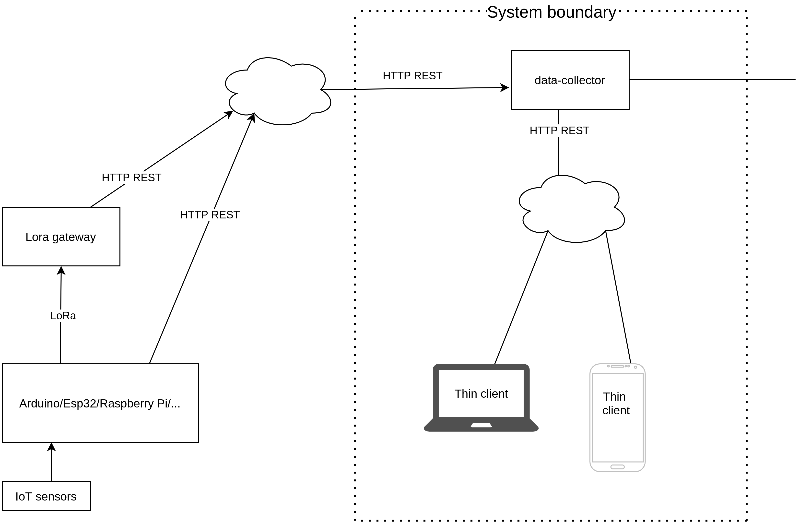
A data-collector alkalmazás áttekintése
1

Slide 3
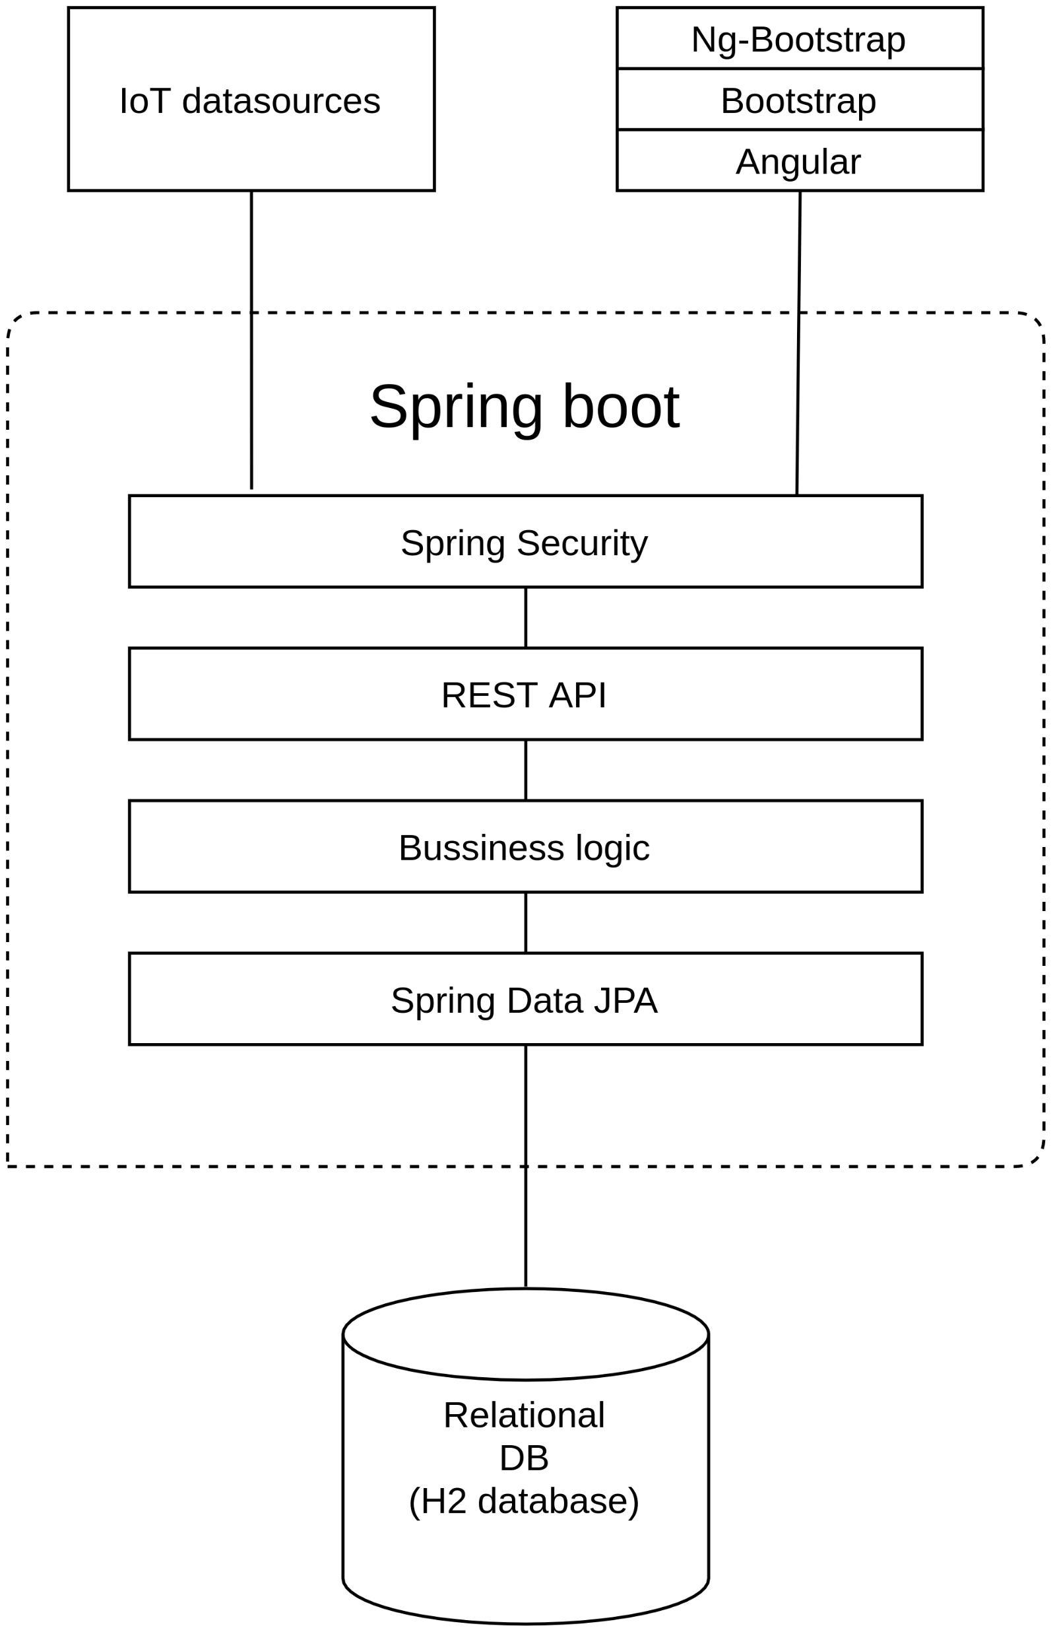
A felhasznált technológiák
1

Slide 4
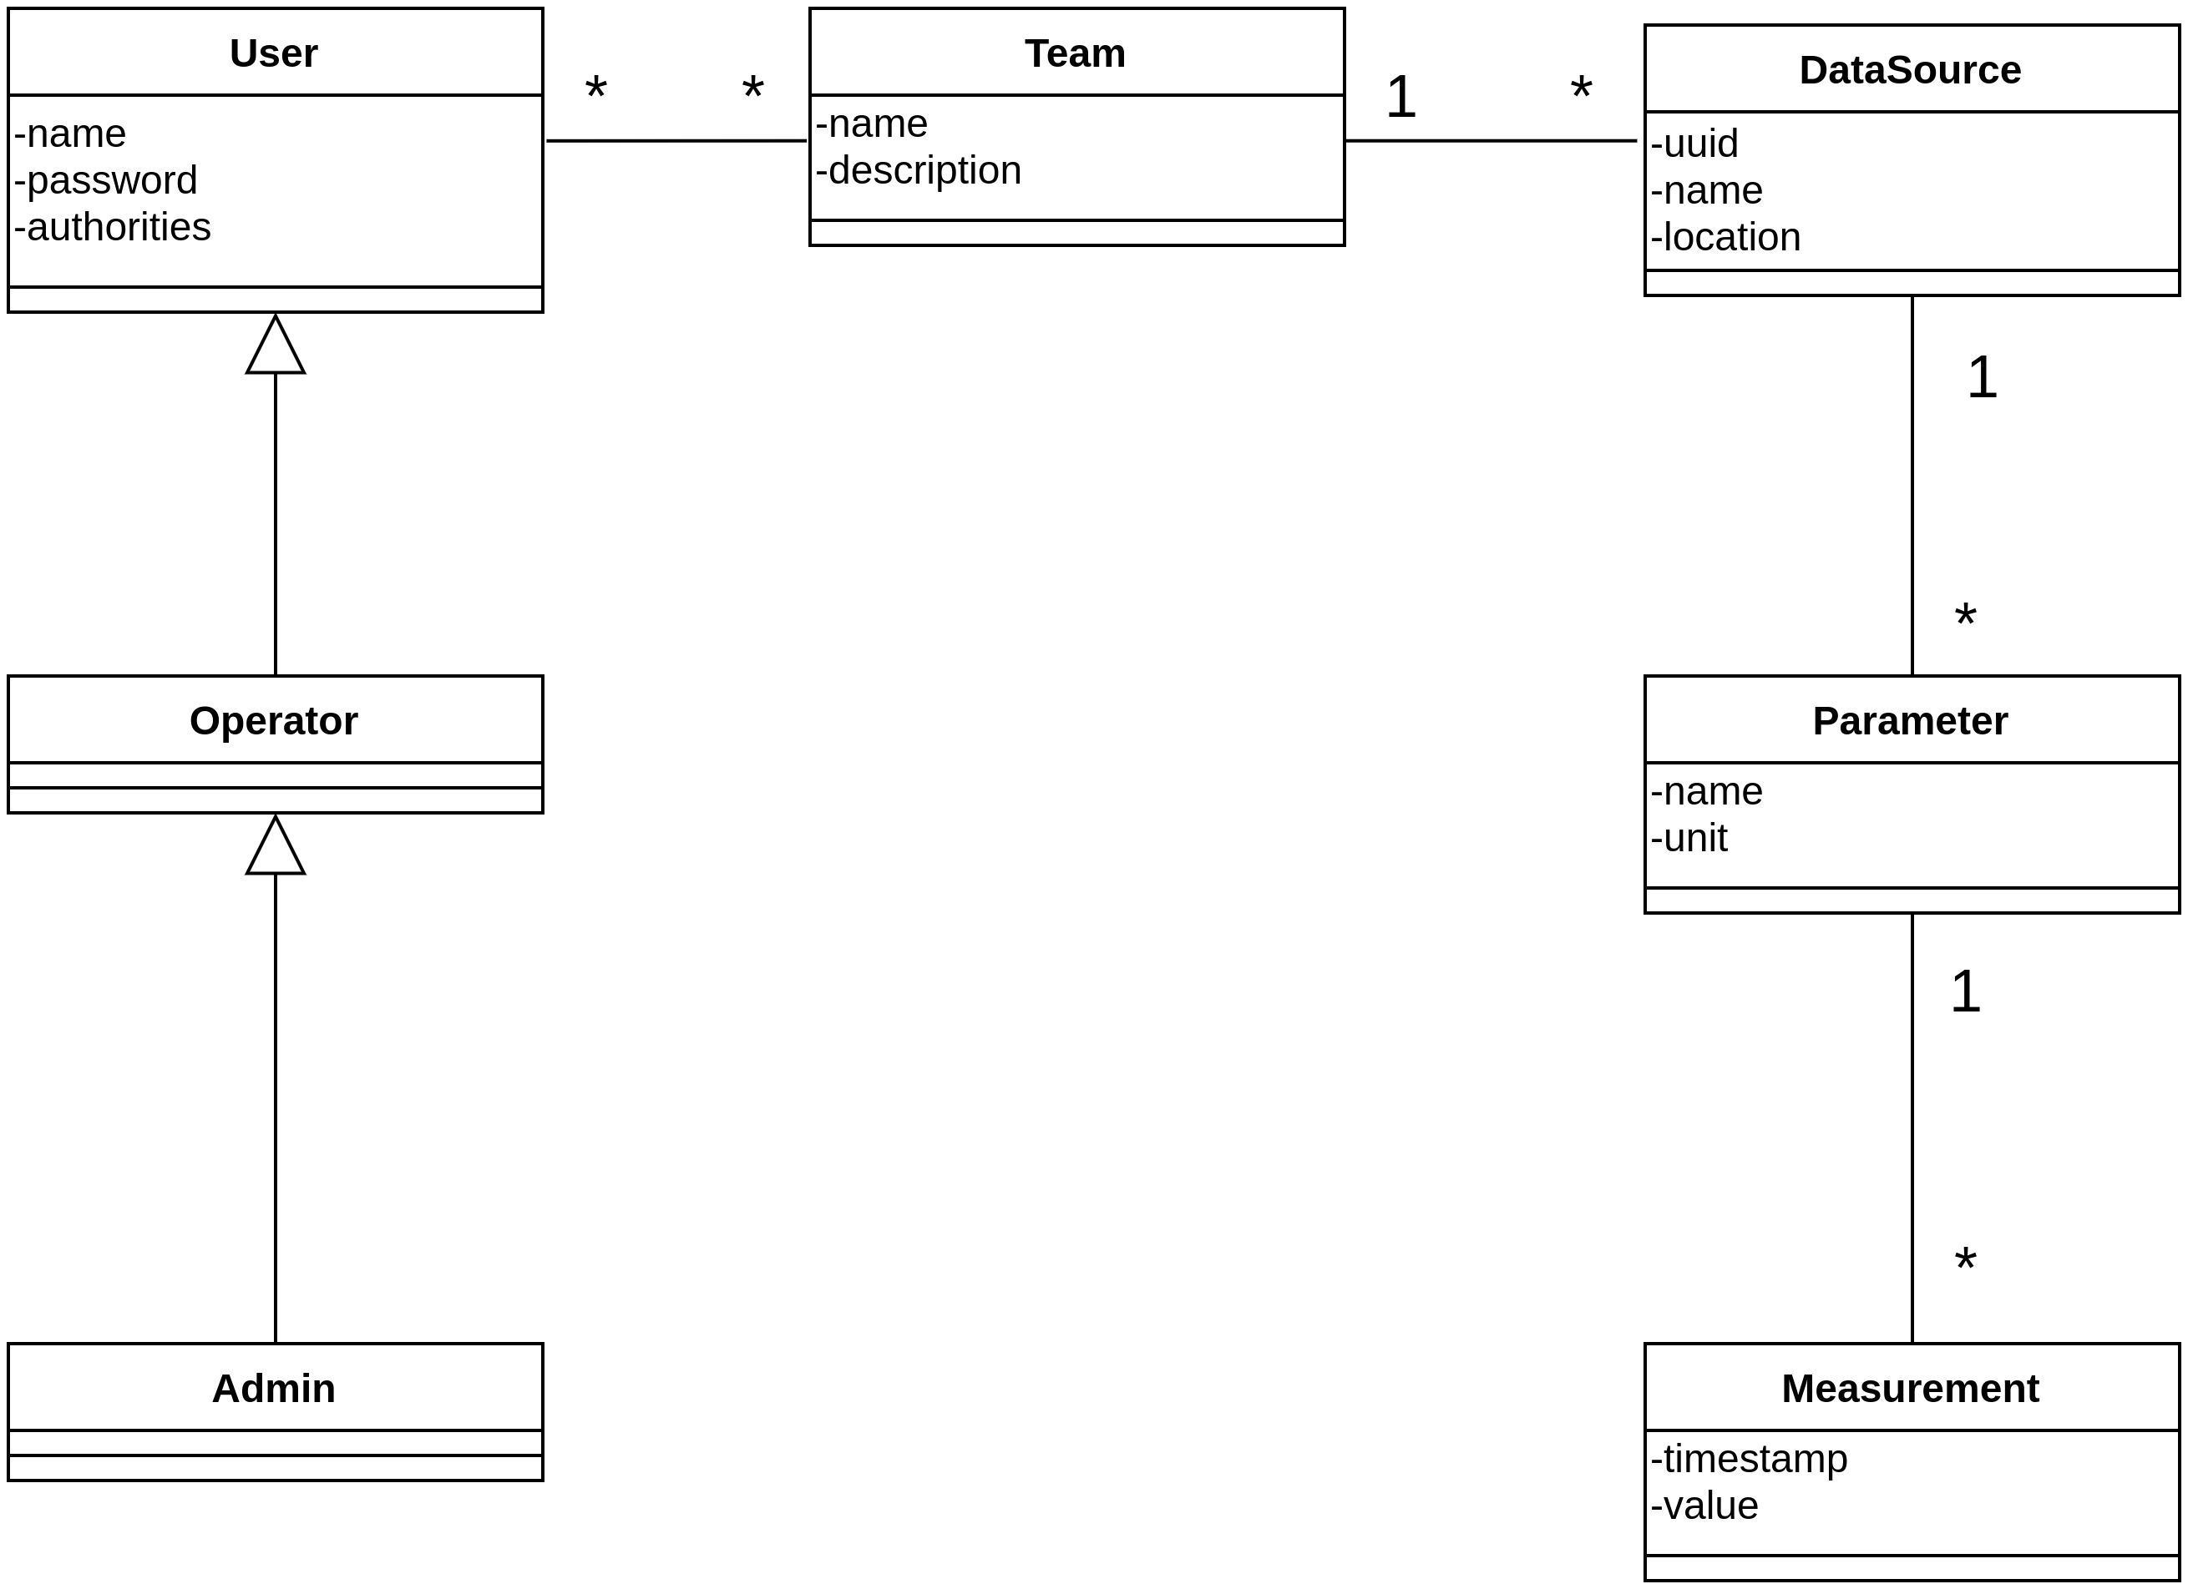
Az adatszerkezet
E-R diagram
UML diagram
SQL tábla leírás
Java osztályok
JPA leképezés
1

Slide 5
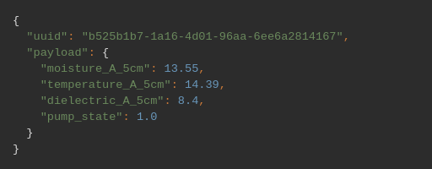
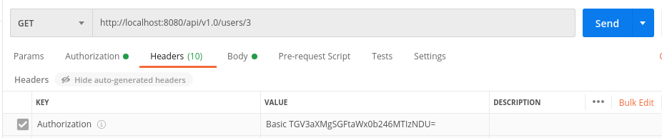
Követelmények
Szerver Oldali TLS (HTTPS)
API kulcs alapú autentikáció
HTTP Basic autentikáció
Többfelhasználós biztonság + CRUD műveletek az adatgráfon
4

Slide 6
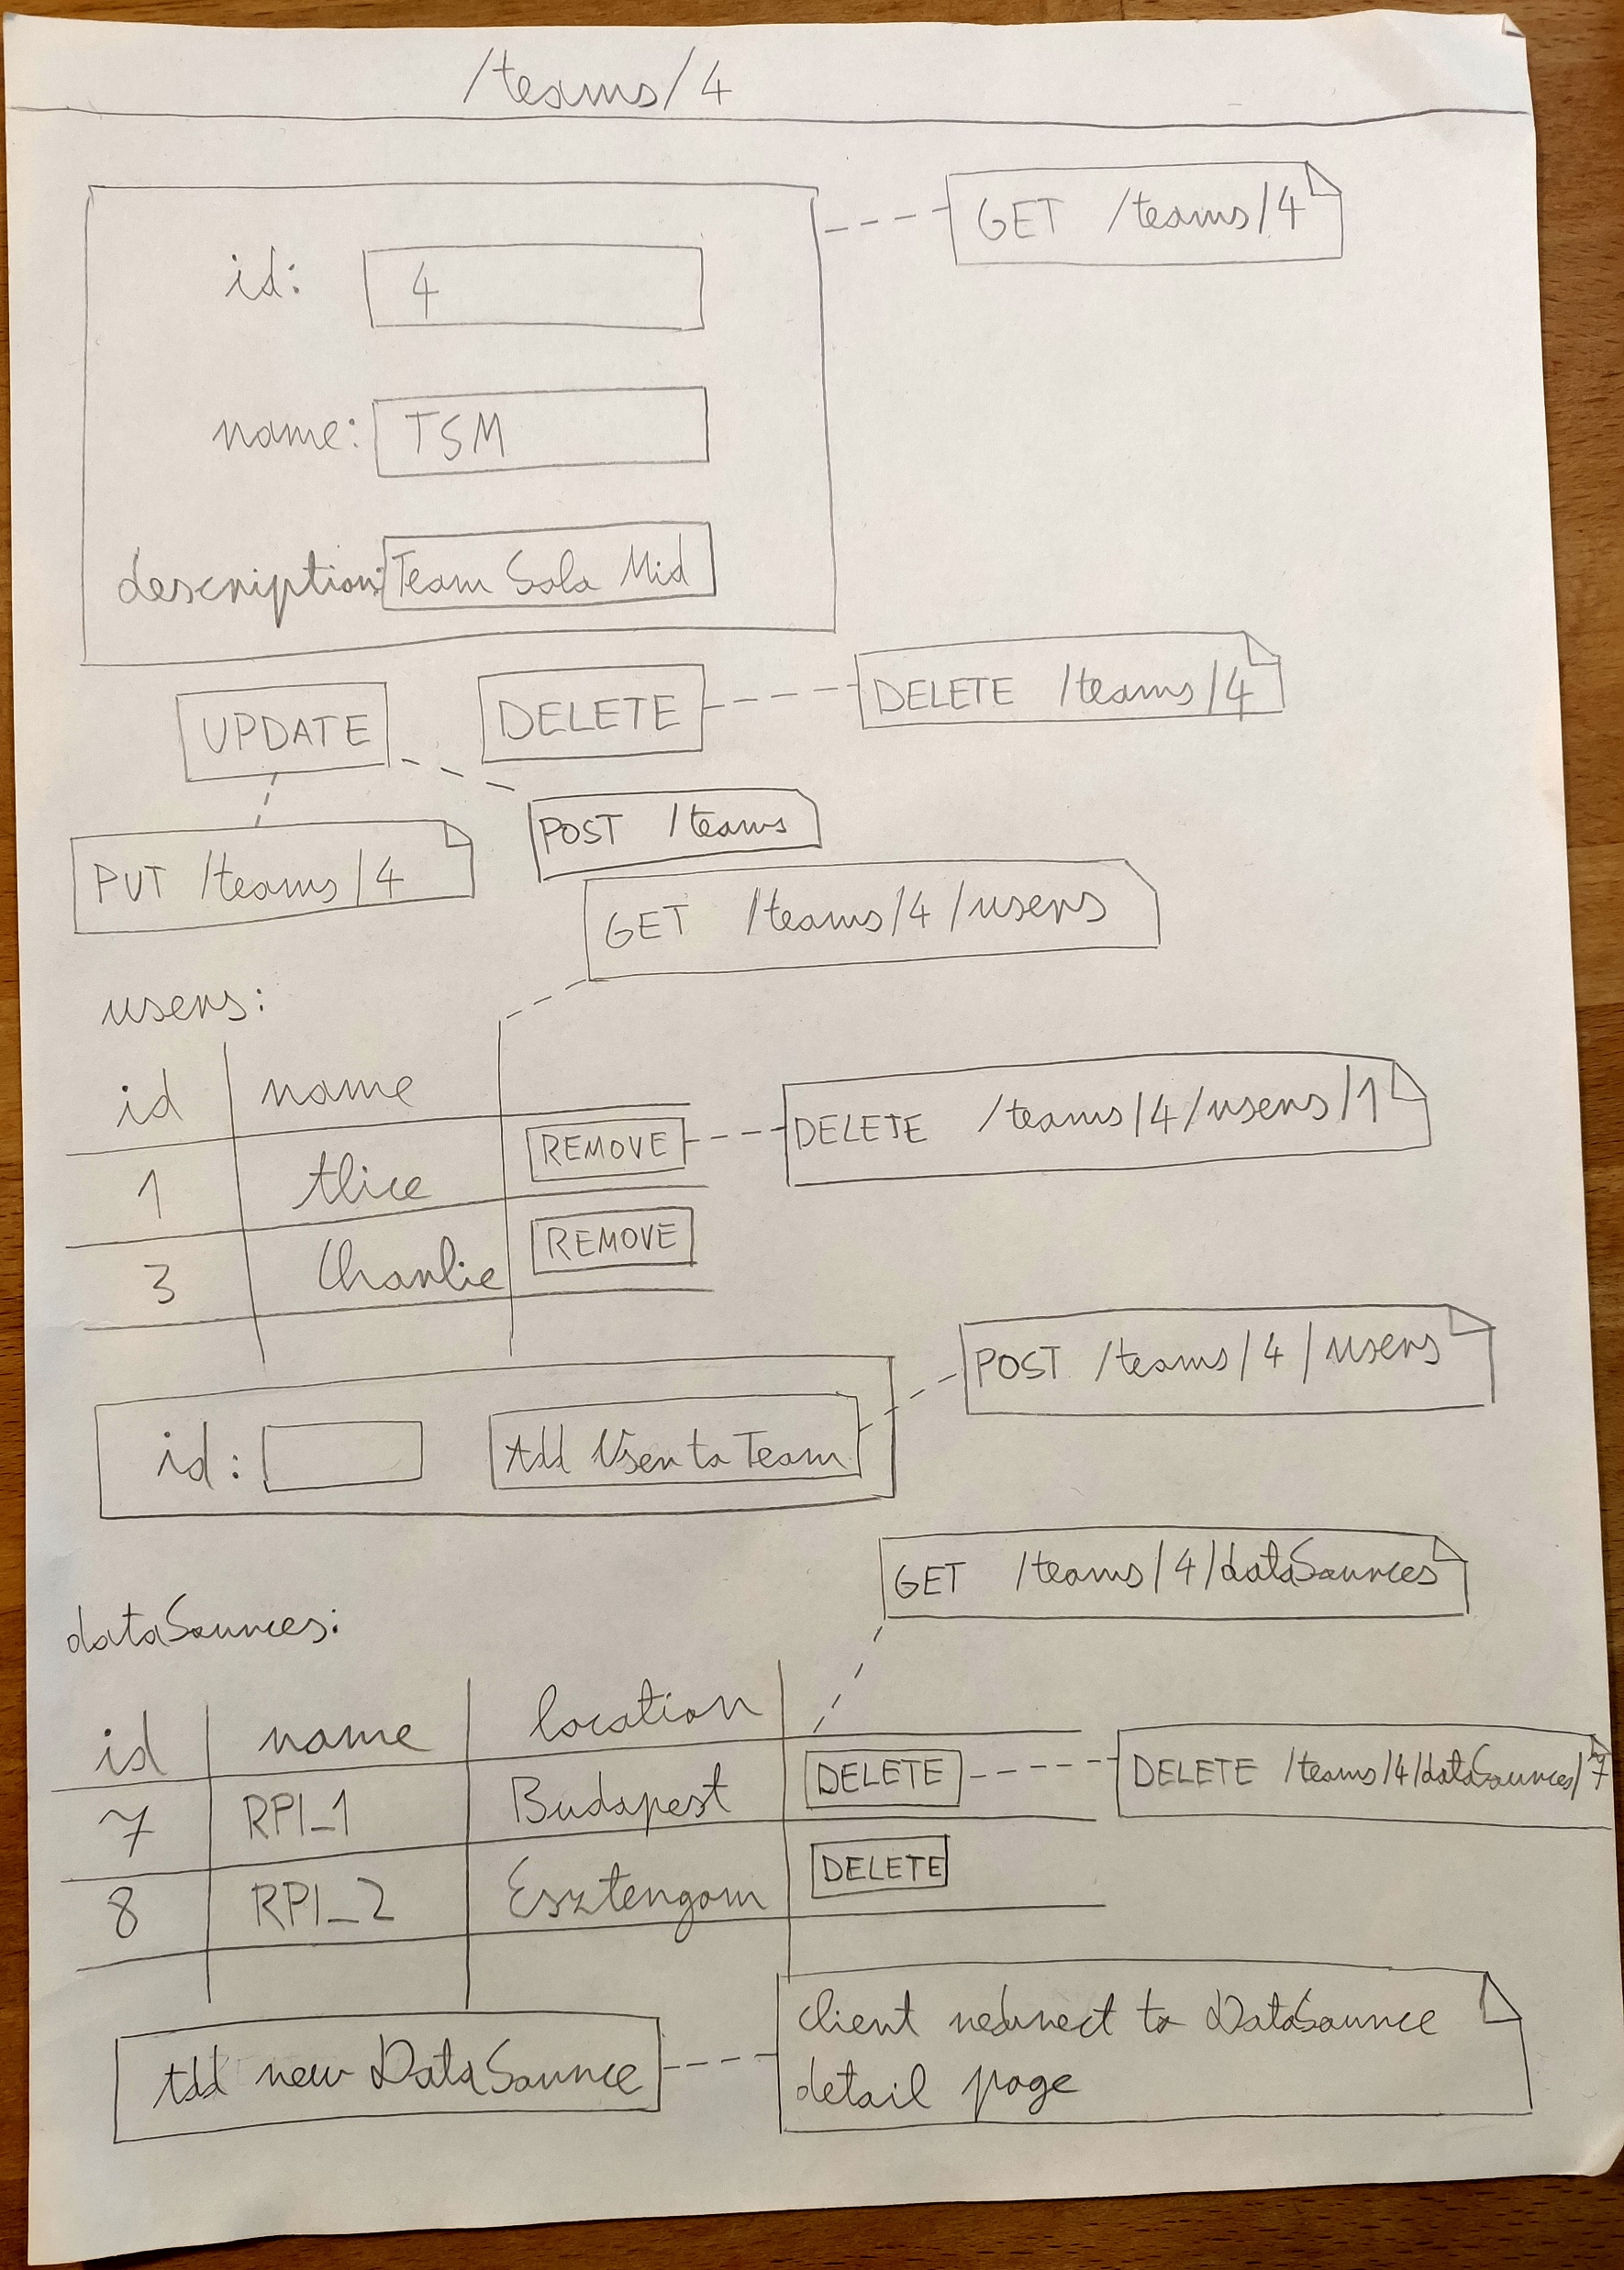
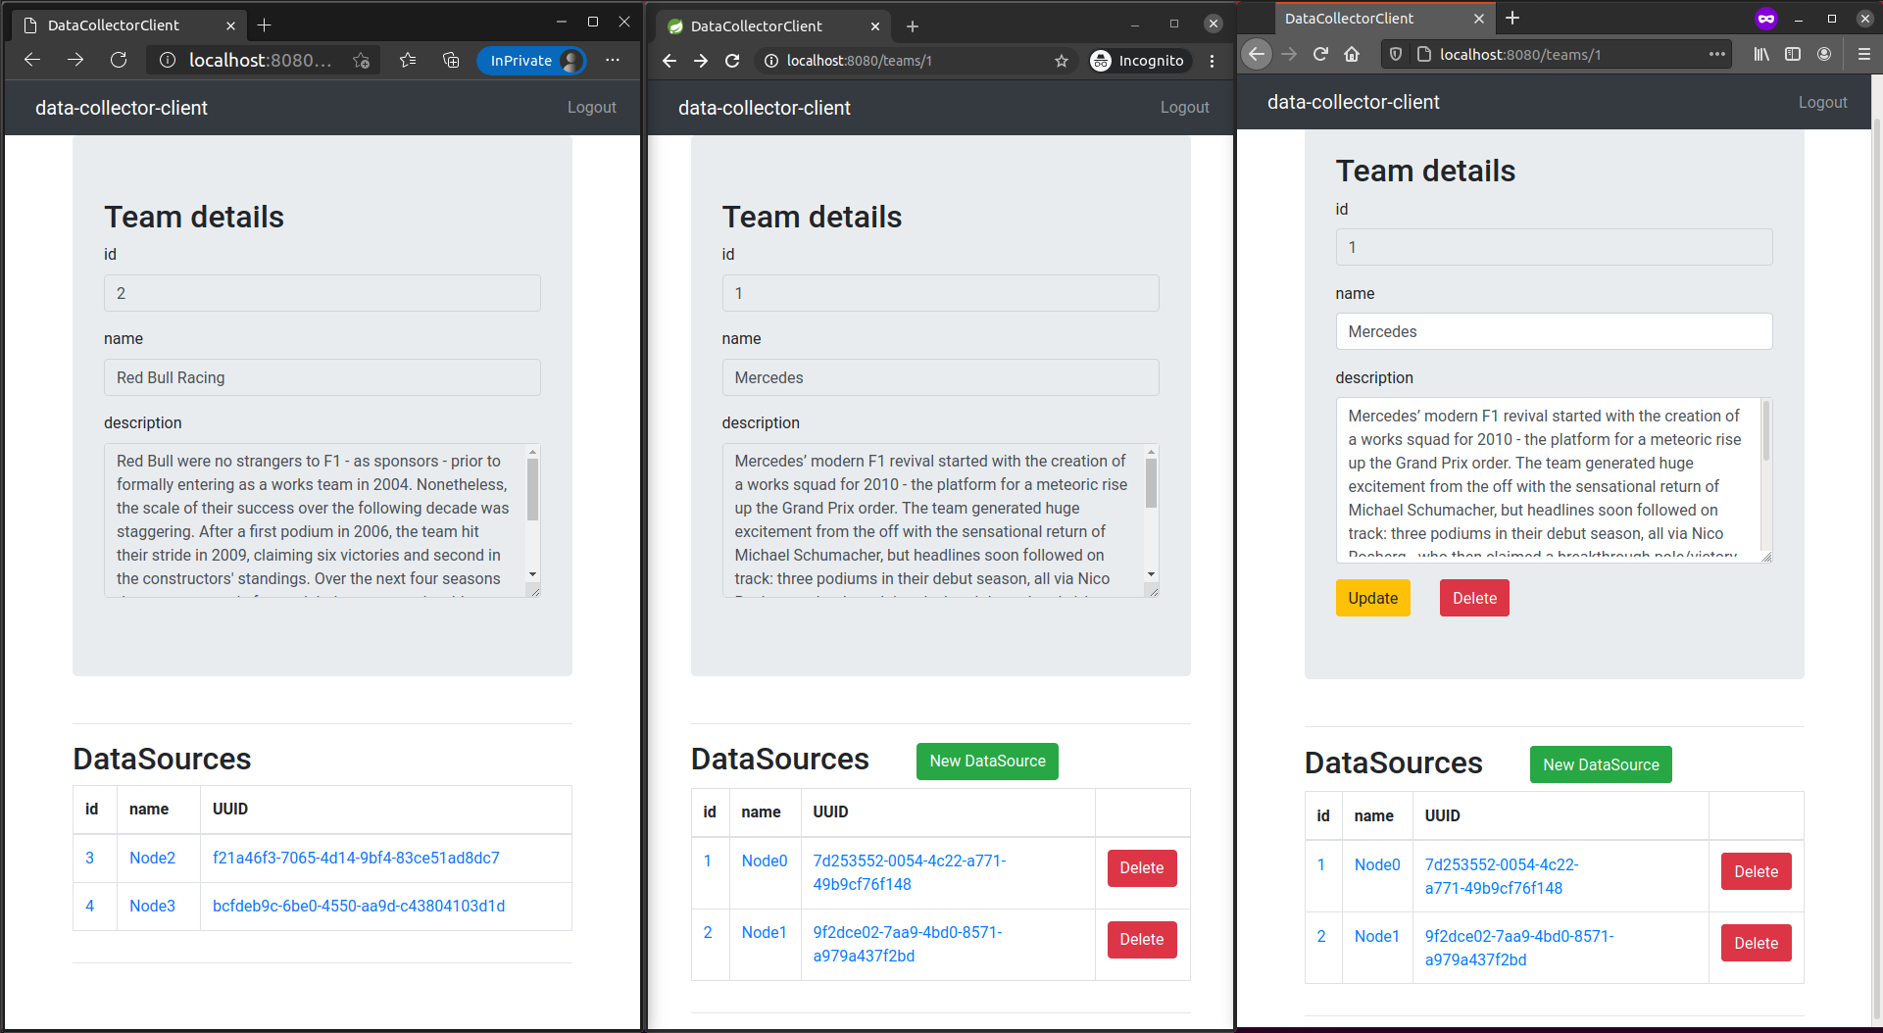
UI tervezés
<number>

Slide 7
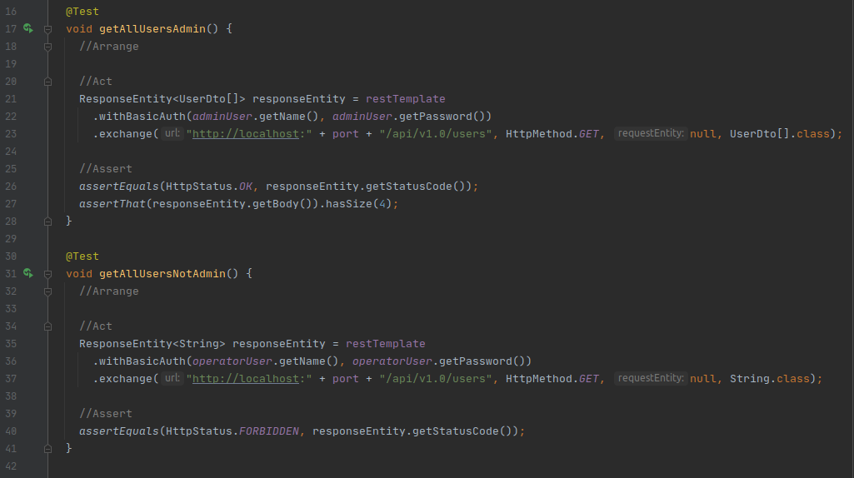
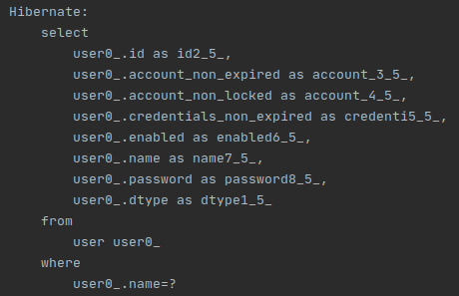
A Backend implementálása
REST API + Security + Service -> ORM -> DB
Microsoft REST API Guidelines (https://github.com/microsoft/api-guidelines)
Test Driven Development (TDD)
ORM konzol
4

Slide 8
Jövőbeli tervek
FTP és MQTT protokoll támogatás
Szép grafikonok, dashboardok
Modernebb autentikáció, XSS védelem
Adatbázis szoftver kiválasztása, adatbázis indexek felvétele
Reakció a bejövő adatokra, riasztások
Deployment, Docker, CI szerver
4

Slide 9
Kérdések
?
Köszönöm a figyelmet!
4

